Slide 1

Aula 3 O método simplex
Curso: Ciência de Dados e Inteligência Artificial
Otimização e Simulação
Prof. Dr. Rooney R. A. Coelho

Slide 2

Roteiro
Problema na forma padrão
Variáveis de folga
Conversão de desigualdades em equações
Transição da solução gráfica para a algébrica
Método Simplex
Natureza iterativa
Detalhes de cálculo
Solução inicial Artificial
Método M-grande
Método das duas fases

Slide 3
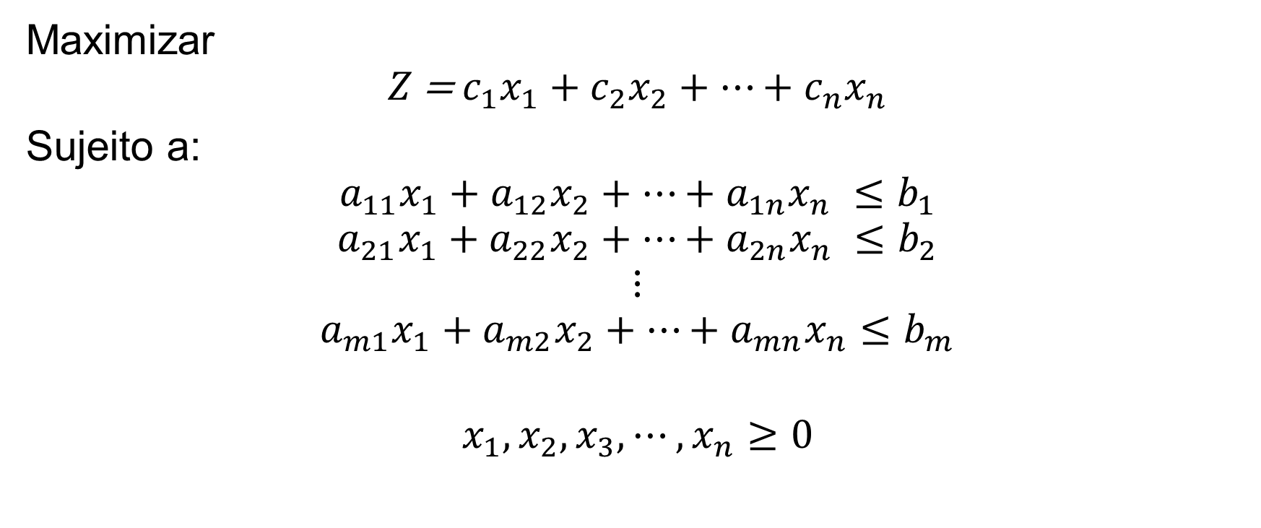
Problema na Forma Padrão
Maximizar
$$Z\text{ = }c_{1}x_{1}+c_{2}x_{2}+⋯+c_{n}x_{n}$$
Sujeito a:
$$a_{11}x_{1}+a_{12}x_{2}+⋯+a_{1n}x_{n} ≤b_{1}$$
$$a_{21}x_{1}+a_{22}x_{2}+⋯+a_{2n}x_{n} ≤b_{2}$$
$$⋮$$
$$a_{m1}x_{1}+a_{m2}x_{2}+⋯+a_{mn}x_{n}≤b_{m}$$
$$x_{1},x_{2},x_{3}, ⋯, x_{n}≥0$$
Não negativos

Slide 4
Problema de otimização
A solução ótima se encontra em um vértice
A inclinação da reta é a mesma das restrições temos múltiplas soluções ótimas
Reta da função objetivo paralela às restrições
Em que vértice se encontra a solução ótima?
É necessário testar todos os vértices?

Slide 5
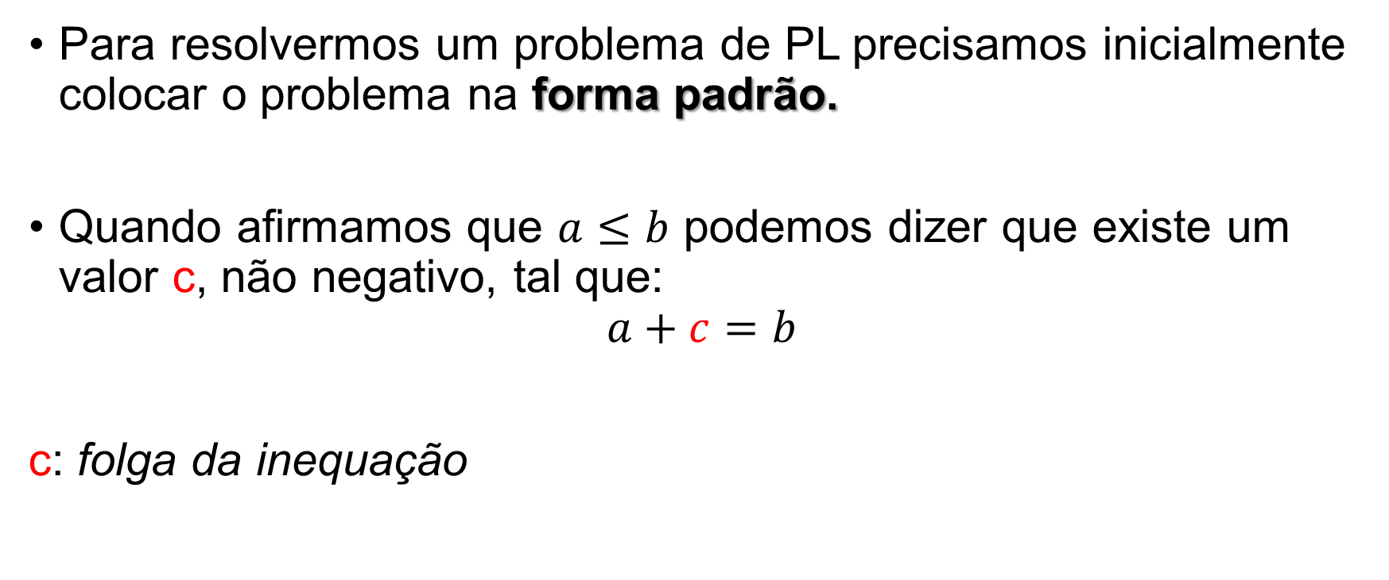
Problema na Forma Padrão
Para resolvermos um problema de PL precisamos inicialmente colocar o problema na forma padrão.
Quando afirmamos que $a≤b$ podemos dizer que existe um valor c, não negativo, tal que:
$$a+c=b$$
c: folga da inequação

Slide 6
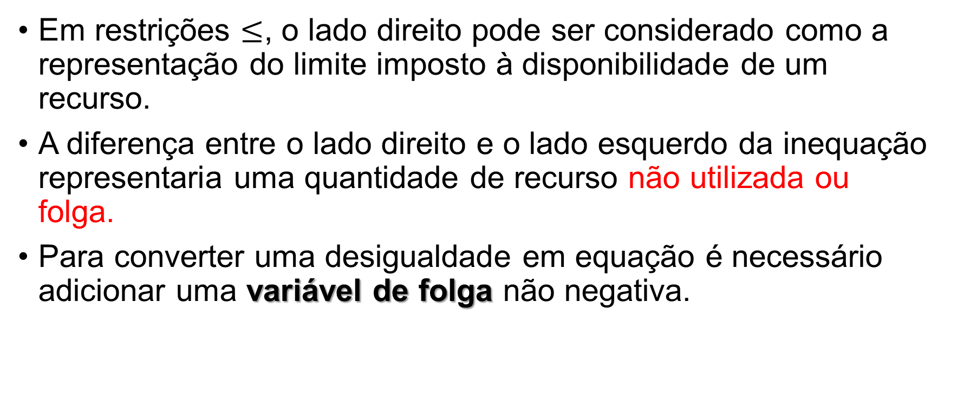
Conversão de desigualdade em equações
Em restrições $≤$, o lado direito pode ser considerado como a representação do limite imposto à disponibilidade de um recurso.
A diferença entre o lado direito e o lado esquerdo da inequação representaria uma quantidade de recurso não utilizada ou folga.
Para converter uma desigualdade em equação é necessário adicionar uma variável de folga não negativa.

Slide 7


Determinação da Folga
Podemos portanto introduzir variáveis de folga e transformar as inequações em equações;
As folgas em cada uma das restrições não são obrigatoriamente iguais,
As variáveis de folga são diferentes.
$$10x_{1}+10x_{2}≤100$$
$$10x_{1}+10x_{2}+x_{3}=100$$
$$3x_{1}+7x_{2}≤42$$
$$3x_{1}+7x_{2}+x_{4}=42$$

Slide 8
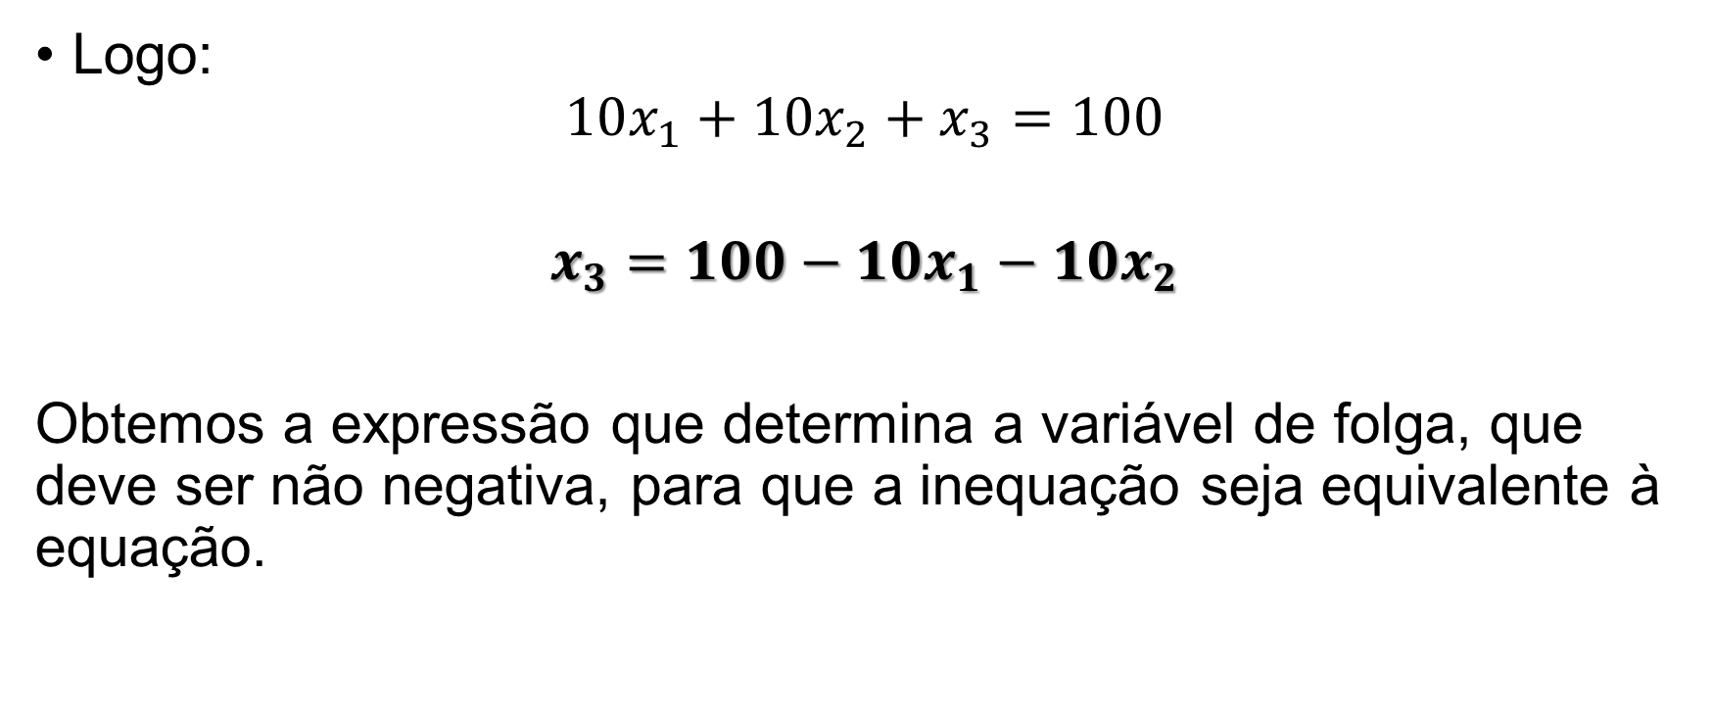
Determinação da Folga
Logo:
$$10x_{1}+10x_{2}+x_{3}=100$$
$$x_{3}=100−10x_{1}−10x_{2}$$
Obtemos a expressão que determina a variável de folga, que deve ser não negativa, para que a inequação seja equivalente à equação.

Slide 9
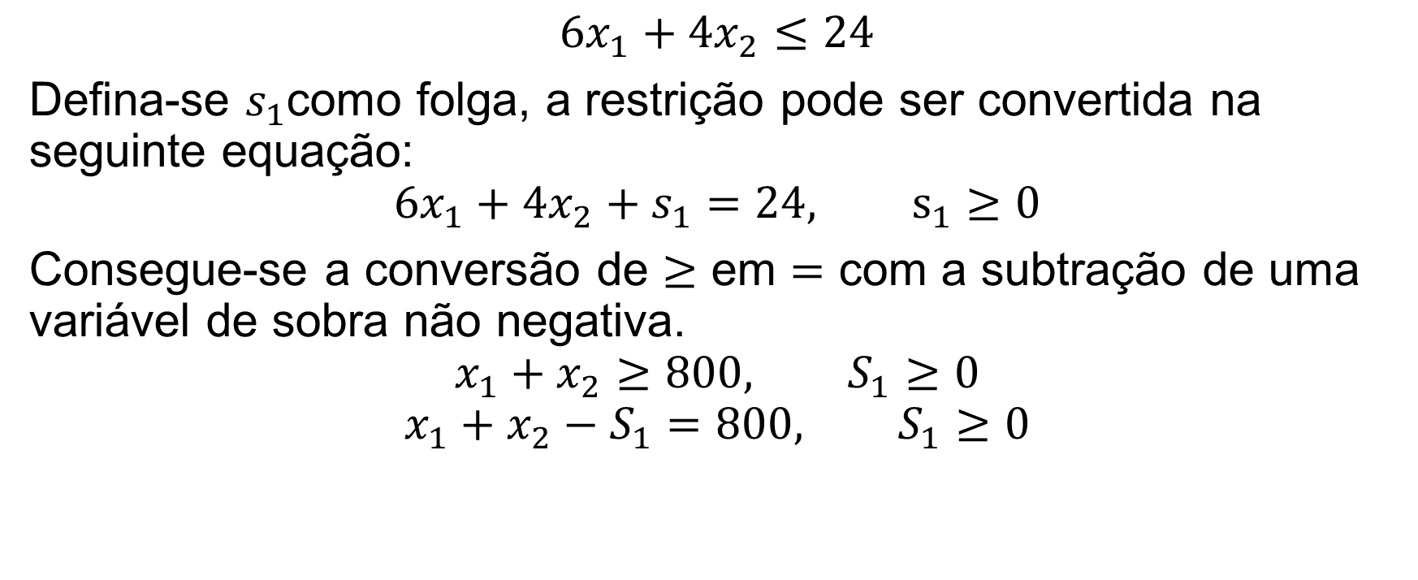
Conversão de desigualdade em equações
$$6x_{1}+4x_{2}≤24$$
Defina-se $s_{1}$como folga, a restrição pode ser convertida na seguinte equação:
$$6x_{1}+4x_{2}+s_{1}=24, s_{1}≥0$$
Consegue-se a conversão de $≥$ em $=$ com a subtração de uma variável de sobra não negativa.
$$x_{1}+x_{2}≥800, S_{1}≥0$$
$$x_{1}+x_{2}−S_{1}=800, S_{1}≥0$$

Slide 10
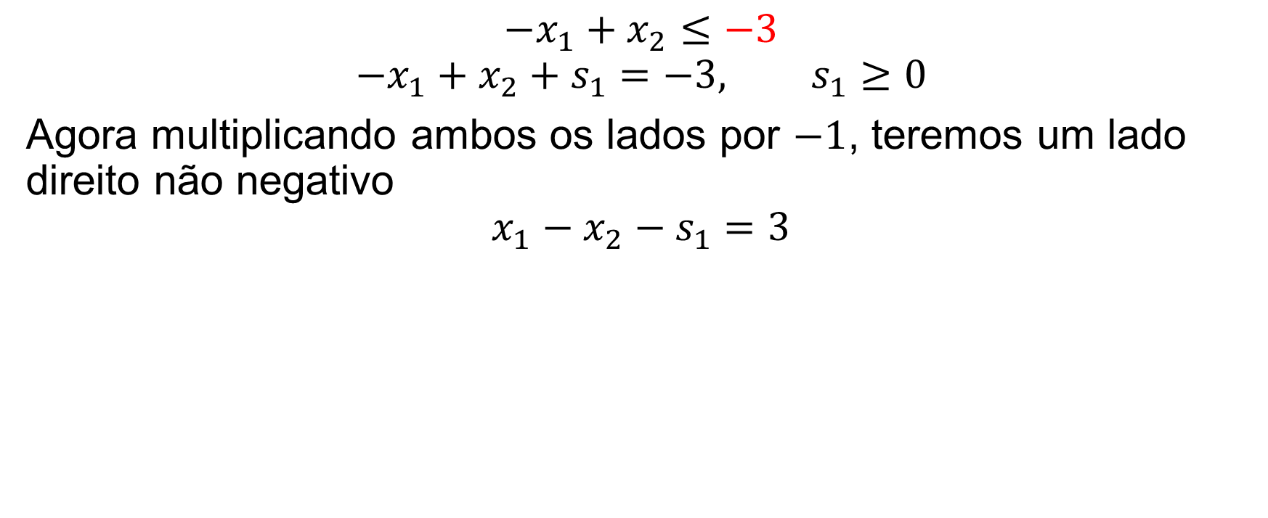
Conversão de desigualdade em equações
$$−x_{1}+x_{2}≤−3$$
$${−x}_{1}+x_{2}+s_{1}=−3, s_{1}≥0$$
Agora multiplicando ambos os lados por $−1$, teremos um lado direito não negativo
$$x_{1}−x_{2}−s_{1}=3$$

Slide 11
Modelo de PL em forma de equação
Precondicionamento
Todas as restrições (com exceção da não-negatividade das variáveis) são equações cujos lados direitos são não negativos
Todas as variáveis são não negativas
Todos os pacotes comerciais de PL aceitam diretamente as restrições de igualdade, lados direitos não negativos e variáveis irrestritas.
Os precondicionamentos necessários são feitos automaticamente

Slide 12
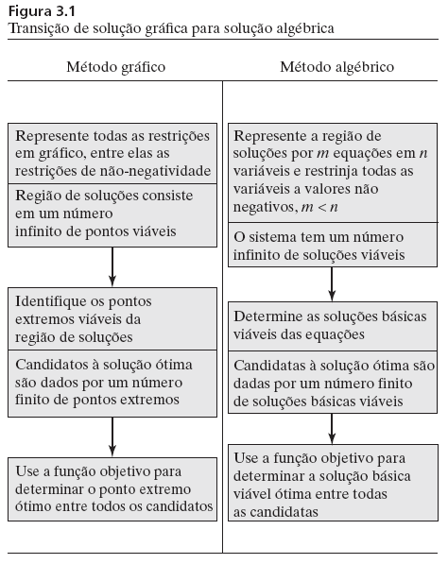
Transição da solução gráfica para algébrica
Método gráfico
Método algébrico

Slide 13
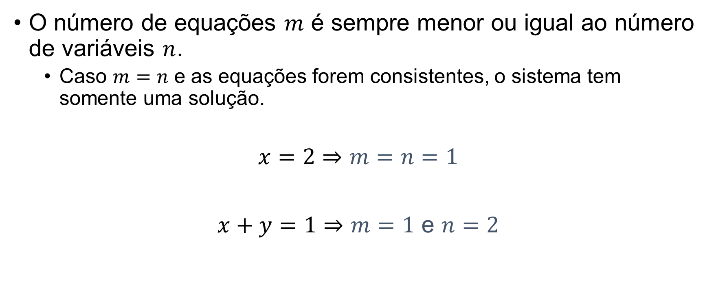
Transição da solução gráfica para algébrica
O número de equações $m$ é sempre menor ou igual ao número de variáveis $n$.
Caso $m=n$ e as equações forem consistentes, o sistema tem somente uma solução.
$x=2$ $⇒$ $m=n=1$
$x+y=1$ $⇒$ $m=1$ e $n=2$

Slide 14
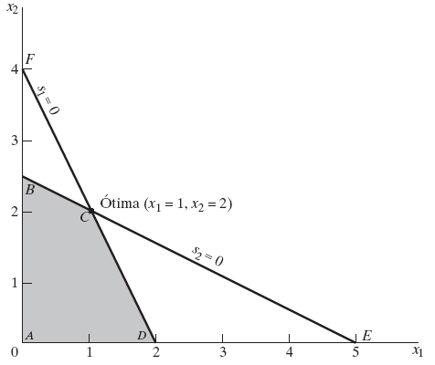
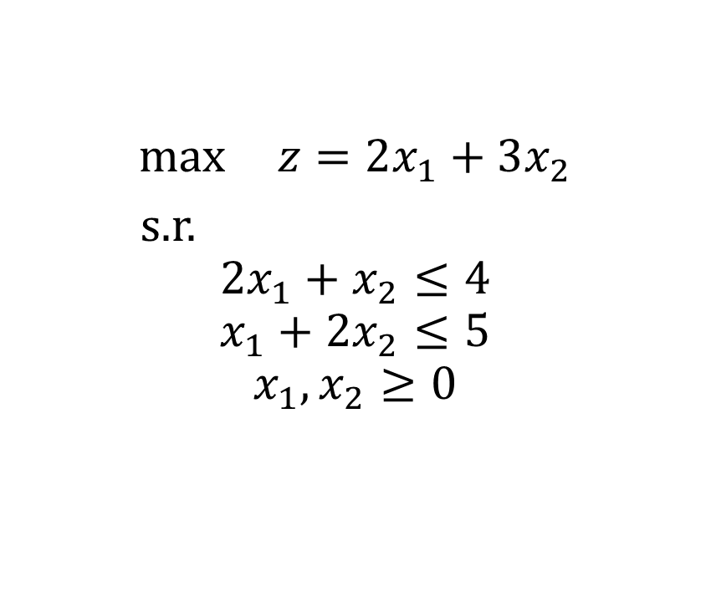
Determinação algébrica dos pontos extremos
$$\max{ z=2x_{1}+3x_{2}}$$
s.r.
$$2x_{1}+x_{2}≤4$$
$$x_{1}+2x_{2}≤5$$
$$x_{1},x_{2}≥0$$

Slide 15
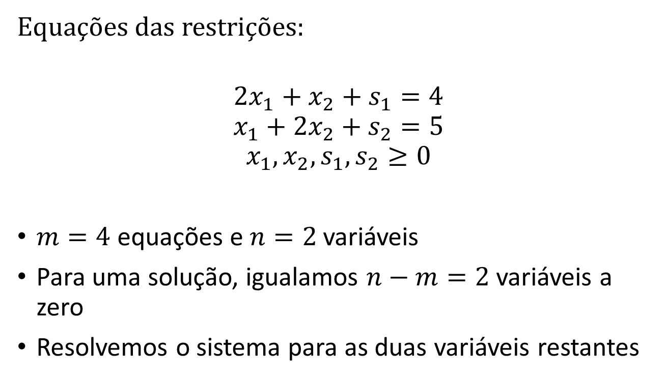
Determinação algébrica dos pontos extremos
Equações das restrições:
$$2x_{1}+x_{2}+s_{1}=4$$
$$x_{1}+2x_{2}+s_{2}=5$$
$$x_{1},x_{2},s_{1},s_{2}≥0$$
$m=4$ equações e $n=2$ variáveis
Para uma solução, igualamos $n−m=2$ variáveis a zero
Resolvemos o sistema para as duas variáveis restantes

Slide 16
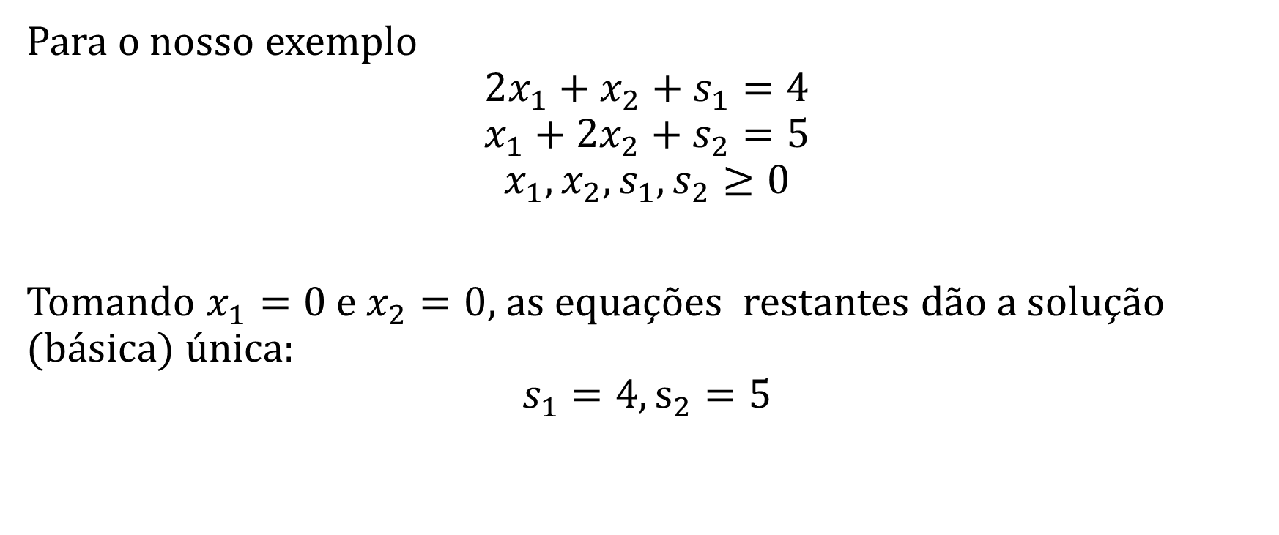
Determinação algébrica dos pontos extremos
Para o nosso exemplo
$$2x_{1}+x_{2}+s_{1}=4$$
$$x_{1}+2x_{2}+s_{2}=5$$
$$x_{1},x_{2},s_{1},s_{2}≥0$$
Tomando $x_{1}=0$ e $x_{2}=0$, as equações restantes dão a solução (básica) única:
$$s_{1}=4, s_{2}=5$$

Slide 17

Determinação algébrica dos pontos extremos
$x_{1}=0$, $x_{2}=0$ (A)
A

Slide 18
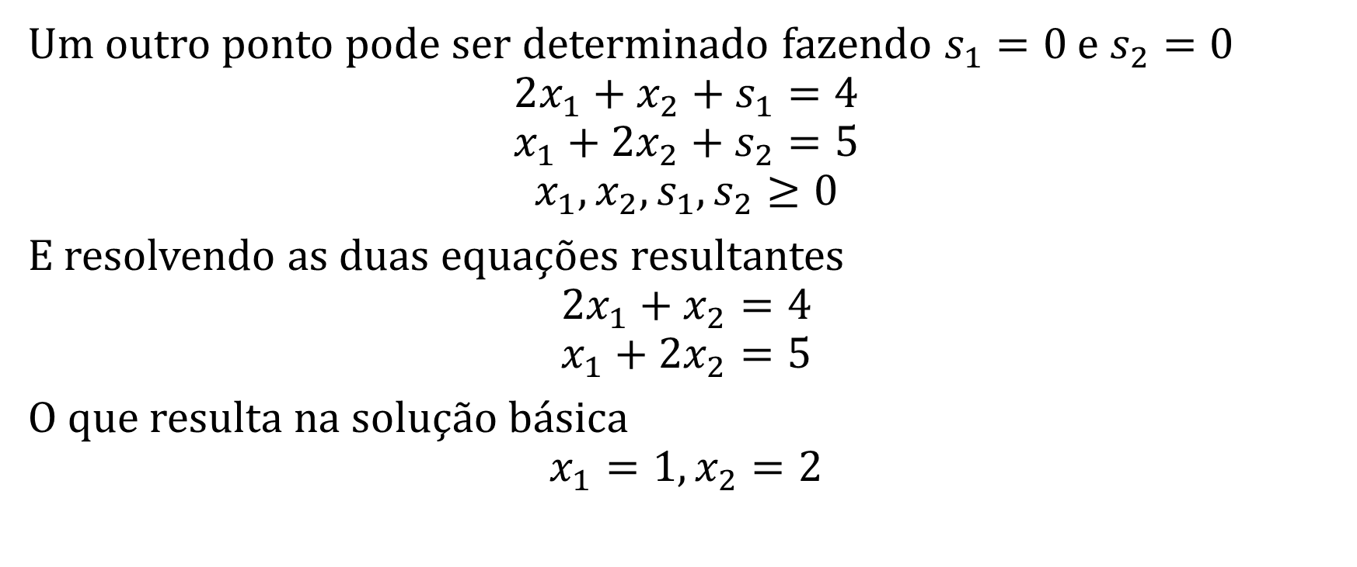
Determinação algébrica dos pontos extremos
Um outro ponto pode ser determinado fazendo $s_{1}=0$ e $s_{2}=0$
$$2x_{1}+x_{2}+s_{1}=4$$
$$x_{1}+2x_{2}+s_{2}=5$$
$$x_{1},x_{2},s_{1},s_{2}≥0$$
E resolvendo as duas equações resultantes
$$2x_{1}+x_{2}=4$$
$$x_{1}+2x_{2}=5$$
O que resulta na solução básica
$$x_{1}=1, x_{2}=2$$
0
0

Slide 19
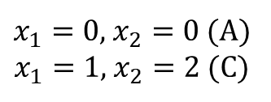
Determinação algébrica dos pontos extremos
$x_{1}=0$, $x_{2}=0$ (A)
$x_{1}=1$, $x_{2}=2$ (C)
C
A

Slide 20
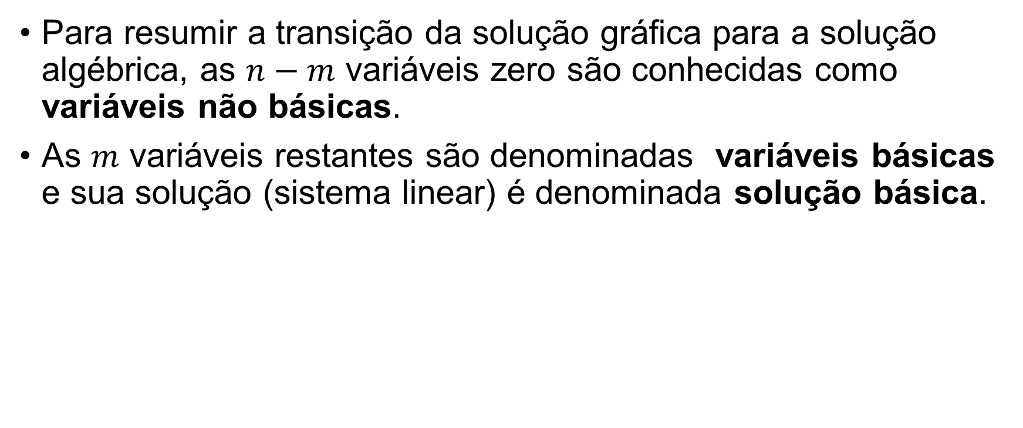
Determinação algébrica dos pontos extremos
Para resumir a transição da solução gráfica para a solução algébrica, as $n−m$ variáveis zero são conhecidas como variáveis não básicas.
As $m$ variáveis restantes são denominadas variáveis básicas e sua solução (sistema linear) é denominada solução básica.

Slide 21
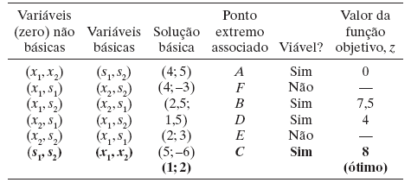
Determinação algébrica dos pontos extremos

Slide 22
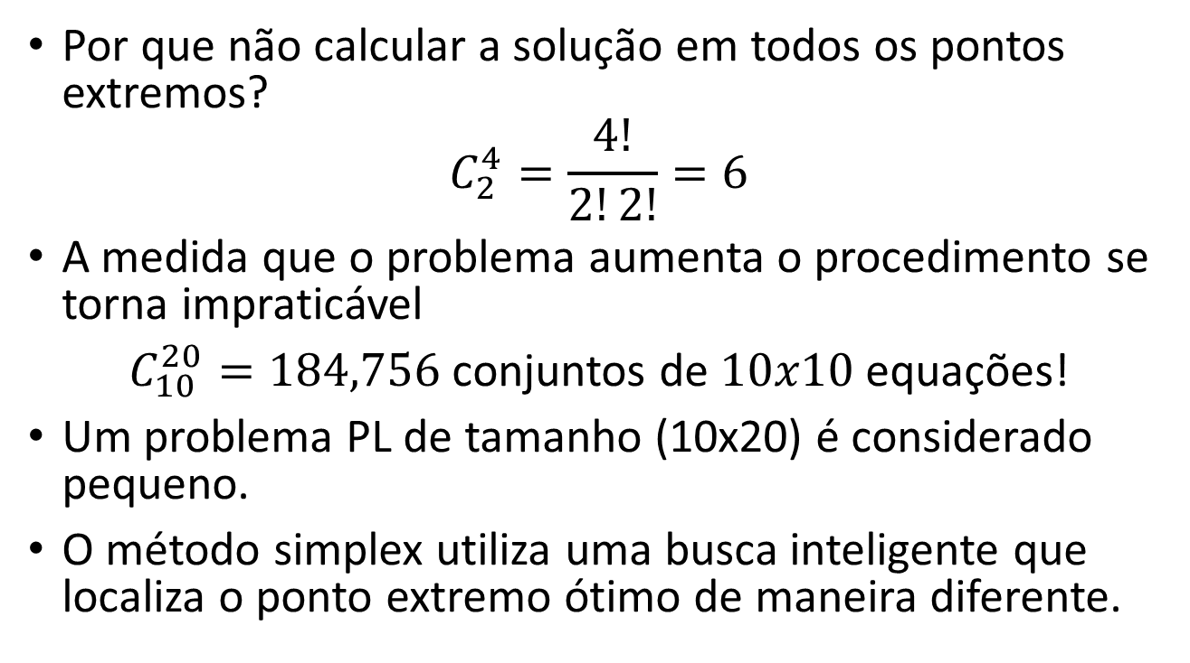
Determinação algébrica dos pontos extremos
Por que não calcular a solução em todos os pontos extremos?
$$C_{2}^{4}=\frac{4!}{2!2!}=6$$
A medida que o problema aumenta o procedimento se torna impraticável
$C_{10}^{20}=184,756$ conjuntos de $10x10$ equações!
Um problema PL de tamanho (10x20) é considerado pequeno.
O método simplex utiliza uma busca inteligente que localiza o ponto extremo ótimo de maneira diferente.

Slide 23
O método simplex
O método simplex investiga apenas uma fração de todas as possíveis soluções básicas viáveis (pontos extremos) da região de solução
Ele realiza uma busca inteligente que localiza o ponto extremo ótimo de maneira mais eficiente.

Slide 24
Método Simplex
Variáveis Básicas
São as variáveis que se encontram do lado esquerdo das expressões.
Variáveis Não Básicas
São as que se encontram do lado direito das expressões.
A cada nova solução, as variáveis básicas e não básicas se alternam.
Em cada ciclo uma variável entra no conjunto de variáveis básicas e outra o deixa.

Slide 25
Método Simplex
A quantidade de variáveis não básicas coincide com o número de variáveis originais do problema e a quantidade de variáveis básicas coincide com a quantidade de restrições;
A cada nova solução, uma variável básica trocará de lugar com uma não básica;
O número de elementos dos conjuntos de variáveis básicas e não básicas não se alteram.
Os elementos dos conjuntos é que se alteram.

Slide 26
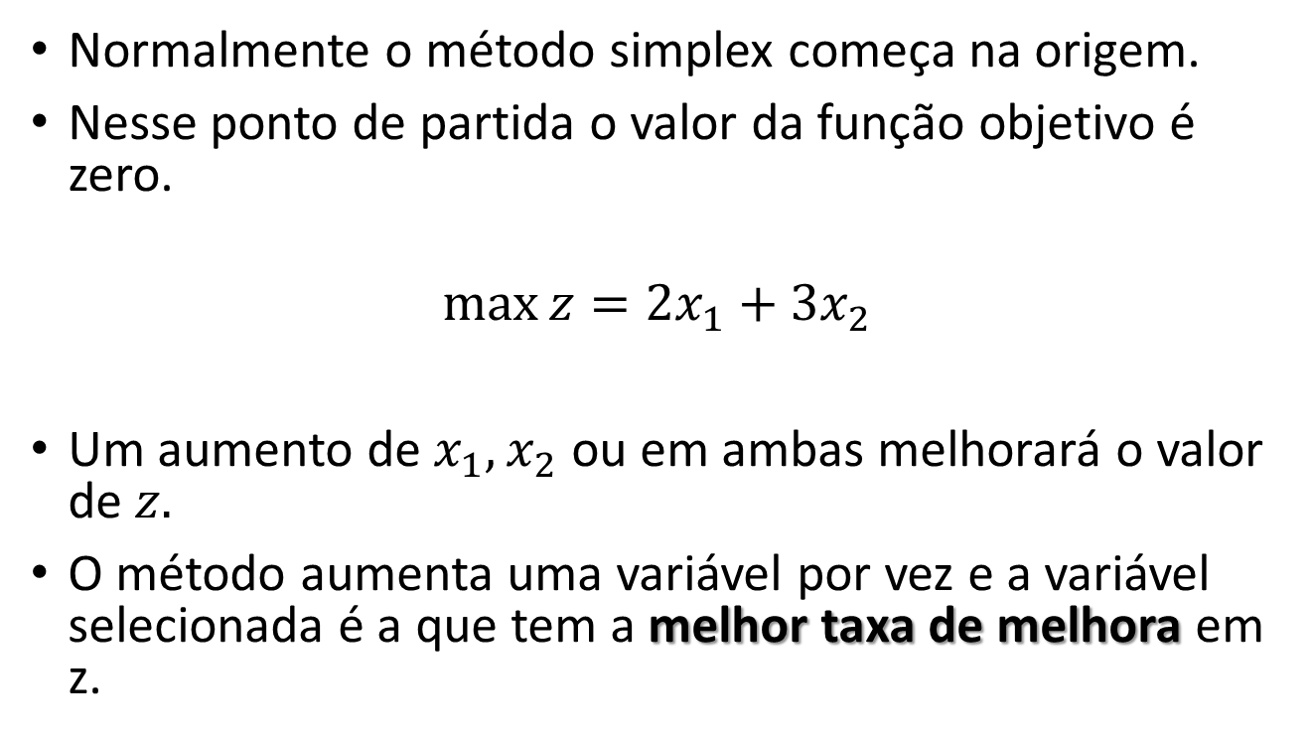
A natureza iterativa do método simplex
Normalmente o método simplex começa na origem.
Nesse ponto de partida o valor da função objetivo é zero.
$${\max{z=2x}}_{1}+3x_{2}$$
Um aumento de $x_{1},x_{2}$ ou em ambas melhorará o valor de $z.$
O método aumenta uma variável por vez e a variável selecionada é a que tem a melhor taxa de melhora em z.

Slide 27
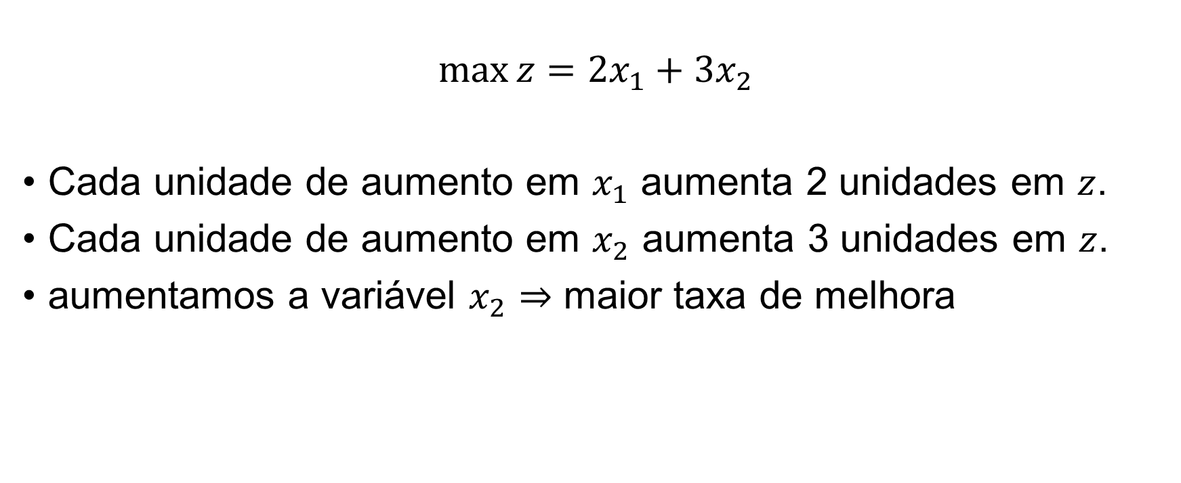
A natureza iterativa do método simplex
$${\max{z=2x}}_{1}+3x_{2}$$
Cada unidade de aumento em $x_{1}$ aumenta 2 unidades em $z$.
Cada unidade de aumento em $x_{2}$ aumenta 3 unidades em $z$.
aumentamos a variável $x_{2}⇒$ maior taxa de melhora

Slide 28
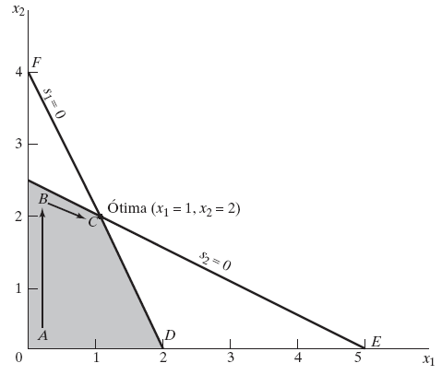
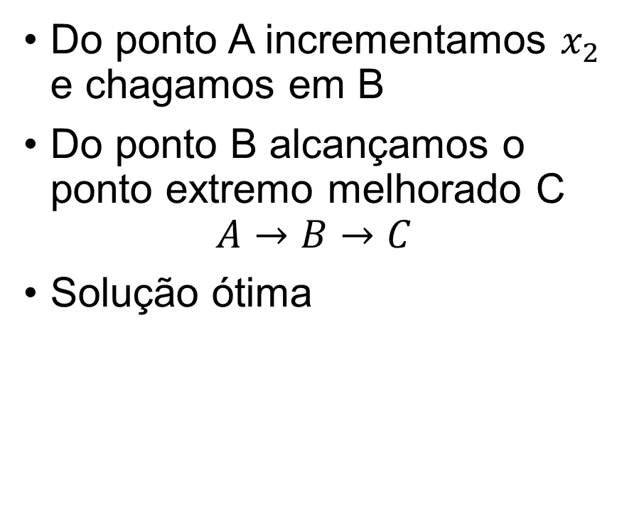
A natureza iterativa do método simplex
Do ponto A incrementamos $x_{2}$ e chagamos em B
Do ponto B alcançamos o ponto extremo melhorado C
$$A→B→C$$
Solução ótima

Slide 29
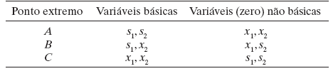
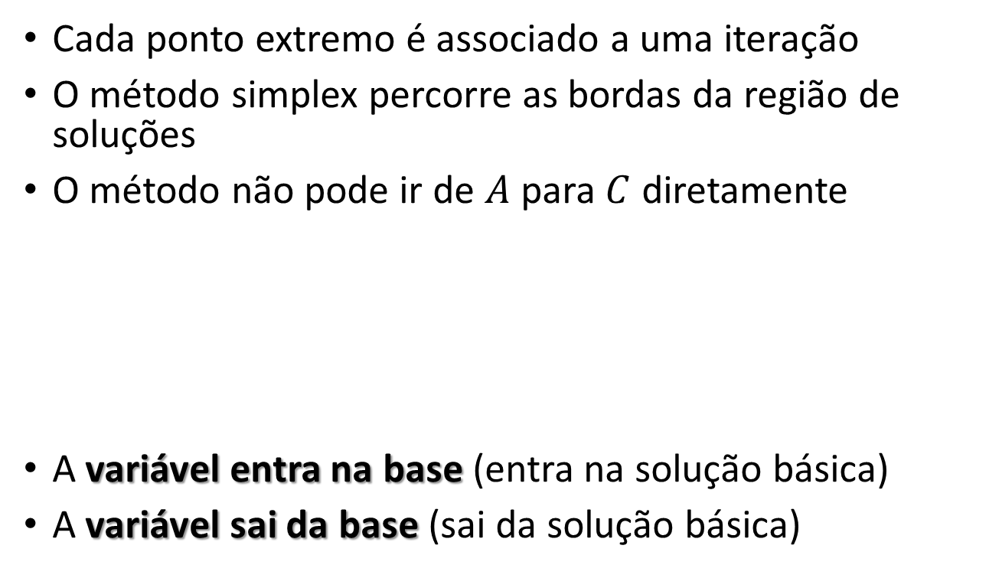
A natureza iterativa do método simplex
Cada ponto extremo é associado a uma iteração
O método simplex percorre as bordas da região de soluções
O método não pode ir de $A$ para $C$ diretamente
A variável entra na base (entra na solução básica)
A variável sai da base (sai da solução básica)

Slide 30
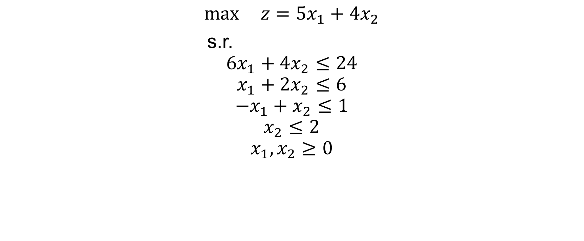
Detalhes de cálculo do algoritmo simplex
$$\max{ z=5x_{1}+4x_{2}}$$
s.r.
$$6x_{1}+4x_{2}≤24$$
$$x_{1}+2x_{2}≤6$$
$$−x_{1}+x_{2}≤1$$
$$x_{2}≤2$$
$$x_{1},x_{2}≥0$$

Slide 31
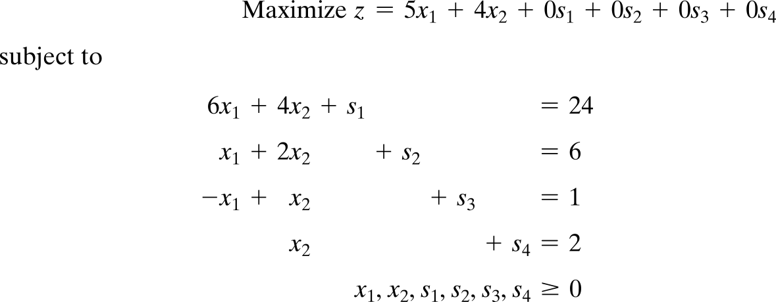
Detalhes de cálculo do algoritmo simplex
As variáveis $s_{1},s_{2},s_{3}$ e $s_{4}$ são as folgas (“slack”) associadas às respectivas restrições

Slide 32

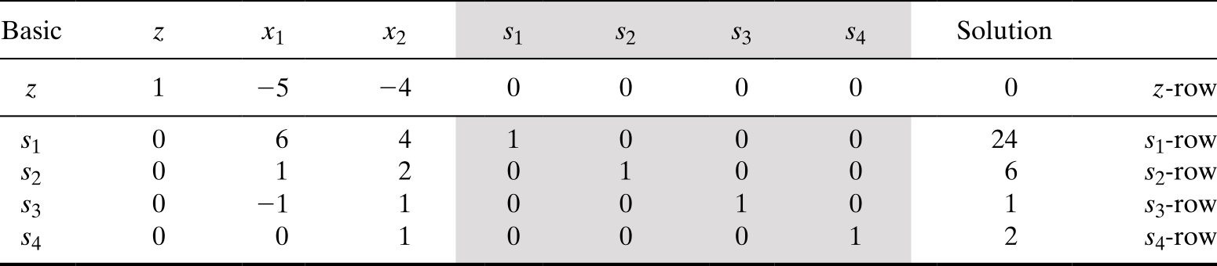
Detalhes de cálculo do algoritmo simplex
Escrevemos a função objetivo como
Dessa maneira a tabela simplex inicial pode ser representada da seguinte maneira:

Slide 33
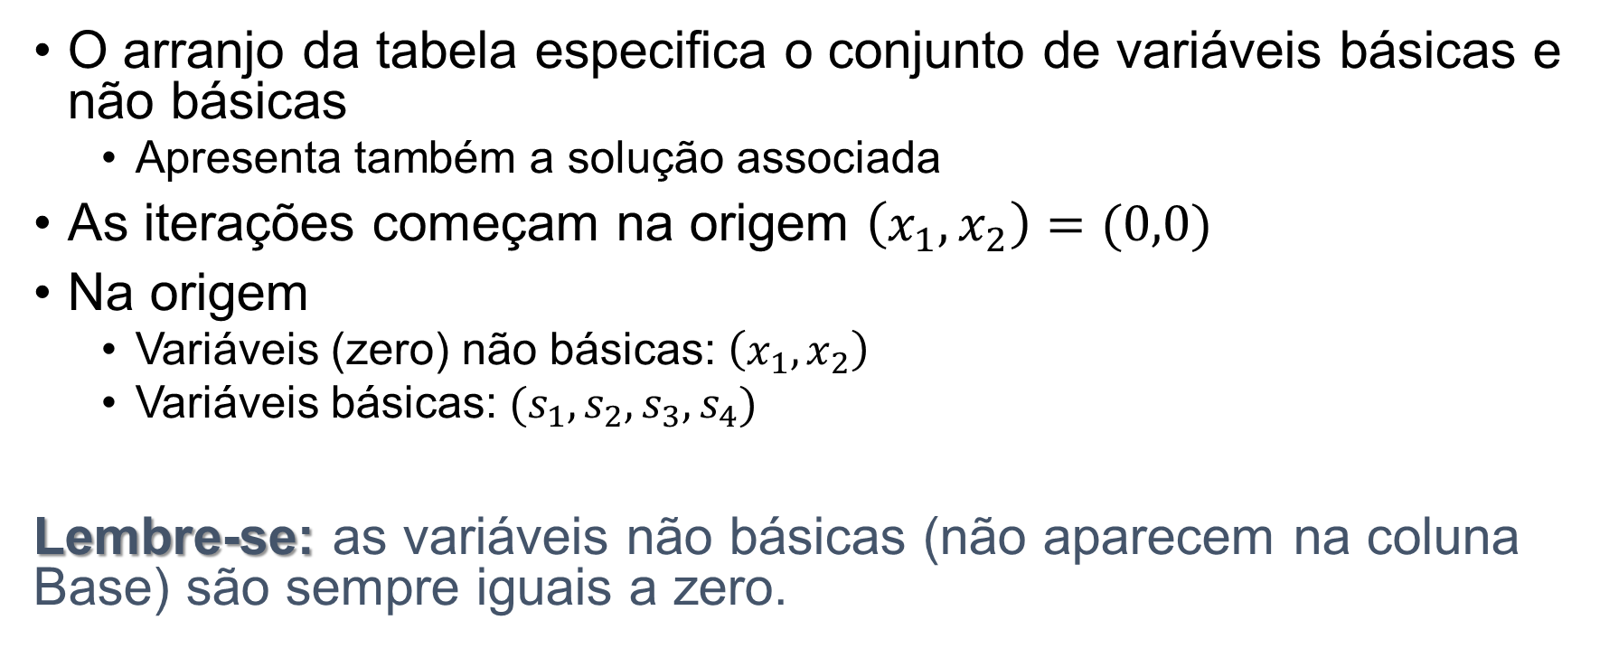
Detalhes de cálculo do algoritmo simplex
O arranjo da tabela especifica o conjunto de variáveis básicas e não básicas
Apresenta também a solução associada
As iterações começam na origem $\left(x_{1},x_{2}\right)=(0,0)$
Na origem
Variáveis (zero) não básicas: $\left(x_{1},x_{2}\right)$
Variáveis básicas: $(s_{1},s_{2},s_{3},s_{4})$
Lembre-se: as variáveis não básicas (não aparecem na coluna Base) são sempre iguais a zero.

Slide 34
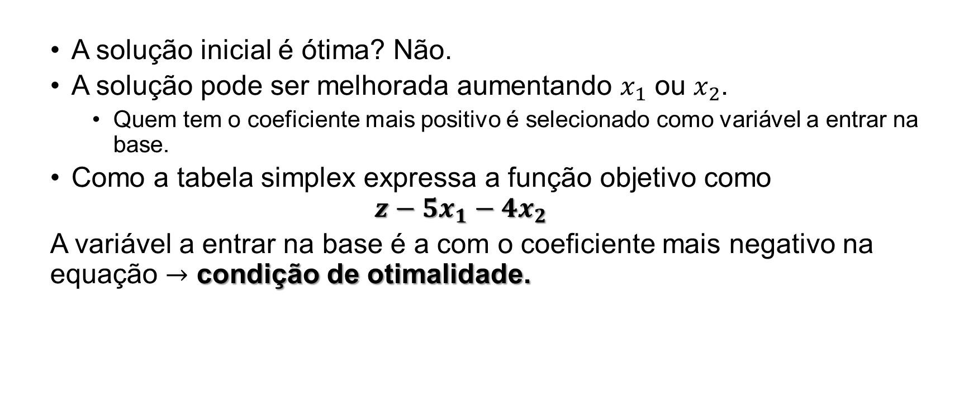
Detalhes de cálculo do algoritmo simplex
A solução inicial é ótima? Não.
A solução pode ser melhorada aumentando $x_{1}$ ou $x_{2}$.
Quem tem o coeficiente mais positivo é selecionado como variável a entrar na base.
Como a tabela simplex expressa a função objetivo como
$$z−5x_{1}−4x_{2}$$
A variável a entrar na base é a com o coeficiente mais negativo na equação $→$ condição de otimalidade.

Slide 35
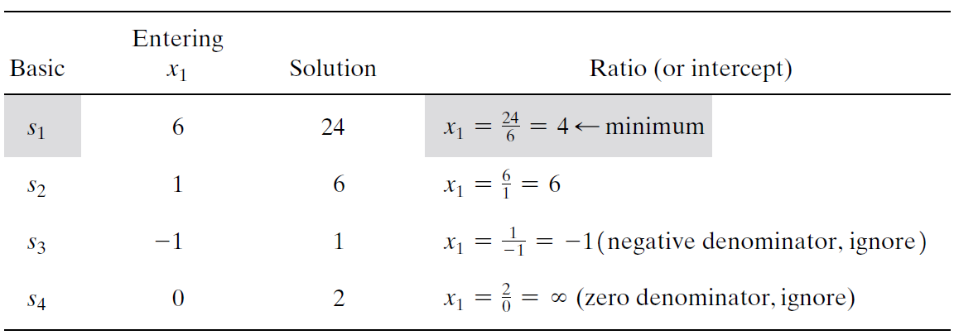

Detalhes de cálculo do algoritmo simplex
Conclusão $x_{1}$ entra e $s_{1}$ sai

Slide 36
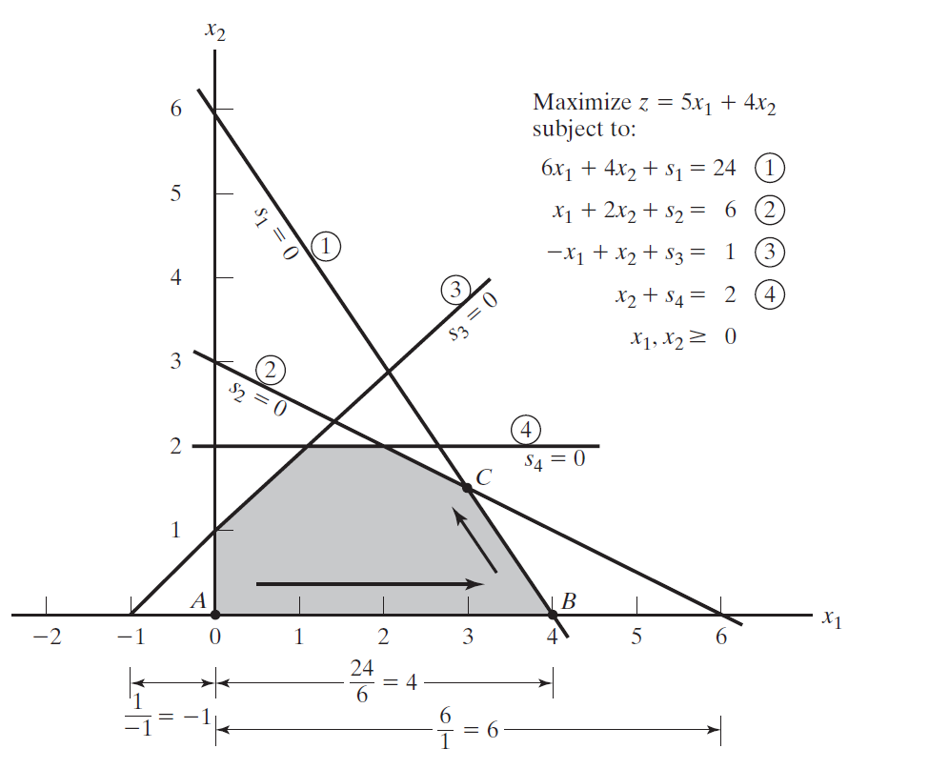
As razões calculadas são as
interseções das restrições
Com o eixo da variável que
entra na base
O novo vértice é determinado pela
“troca” entre a variável que entra
na base e a variável que sai da base

Slide 37
Detalhes de cálculo do algoritmo simplex
O processo de troca é baseado nas operações de Gauss-Jordan
Identifica a coluna da variável que entra na base como a coluna do pivô
Identifica a linha da variável que sai na base como a linha do pivô
A interseção dessa linha e coluna é denominada elemento pivô

Slide 38
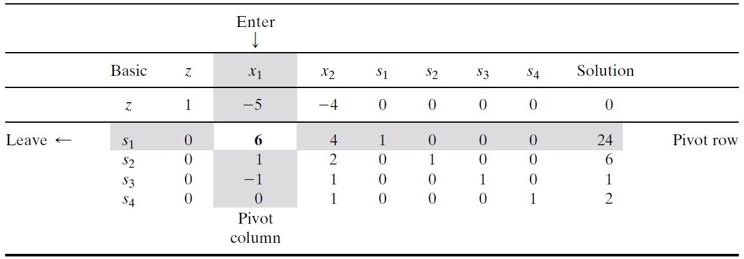
Detalhes de cálculo do algoritmo simplex

Slide 39
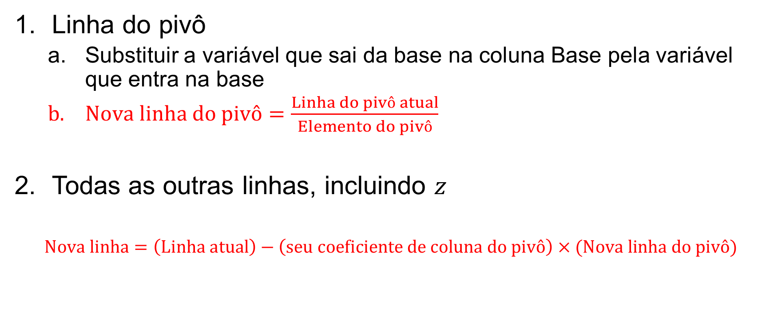
Detalhes de cálculo do algoritmo simplex
Linha do pivô
Substituir a variável que sai da base na coluna Base pela variável que entra na base
$Nova linha do pivô=\frac{Linha do pivô atual}{Elemento do pivô}$
Todas as outras linhas, incluindo $z$
$$Nova linha=\left(Linha atual\right)−\left(seu coeficiente de coluna do pivô\right)×(Nova linha do pivô)$$

Slide 40






$$x_{1}$$
$$\frac{2}{3}$$
$$\frac{1}{6}$$
0/6
6/6
4/6
1/6
0/6
1
0/6
24/6
0/6
$$0$$
$$0$$
$$0$$
$$4$$
0

Slide 41


1 0 $−\frac{2}{3}$ $\frac{5}{6} 0 0 0$ 20
$$×$$
$$−$$
$$x_{1}$$
$$\frac{2}{3}$$
$$\frac{1}{6}$$
0/6
6/6
4/6
1/6
0/6
1
0/6
24/6
0/6
$$0$$
$$0$$
$$0$$
$$4$$
0
Se repete o mesmo procedimento para as linhas $s_{2},s_{3}$ e $s_{4}$

Slide 42
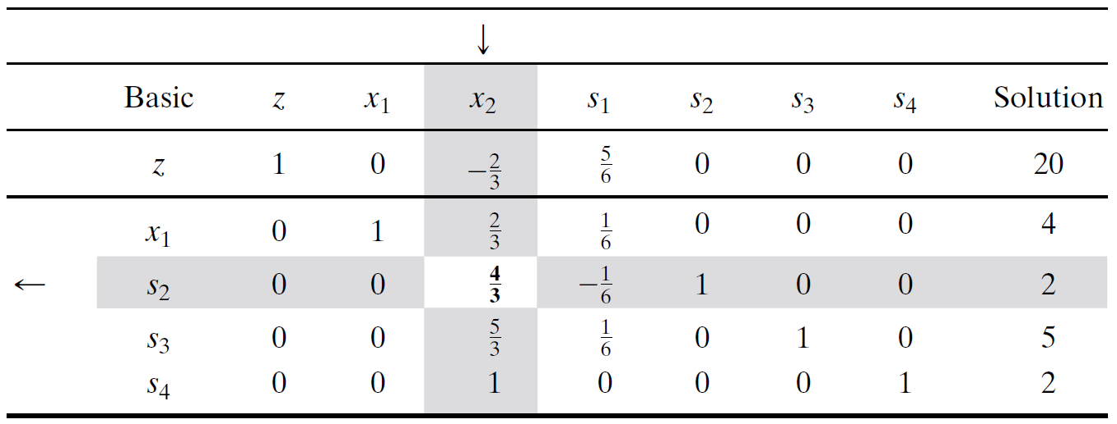
Detalhes de cálculo do algoritmo simplex

Slide 43
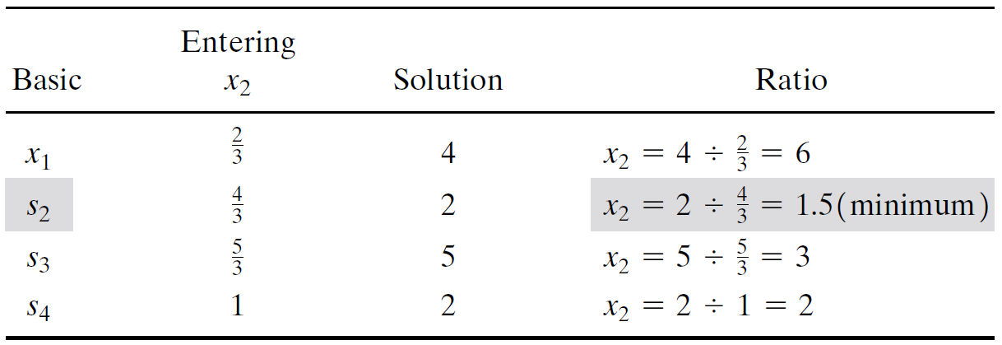
Detalhes de cálculo do algoritmo simplex

Slide 45
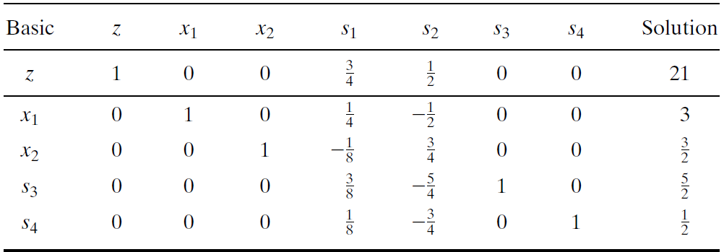
Detalhes de cálculo do algoritmo simplex
Nenhum dos coeficientes da linha z associados com as variáveis
não básicas é negativo assim essa tabela é ótima.

Slide 46
Detalhes de cálculo do algoritmo simplex
A solução obtida também dá a situação dos recursos envolvidos
Um recurso é designado escasso se as variáveis do modelo o usarem totalmente
Caso contrário o recurso é abundante
Tal informação é obtida pela análise da folga na tabela ótima

Slide 47
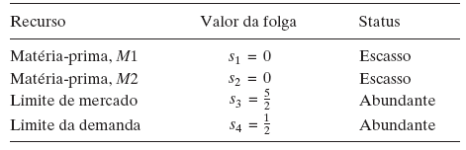
Detalhes de cálculo do algoritmo simplex
Não básicas

Slide 48
Detalhes de cálculo do algoritmo simplex
A tabela simplex oferece uma abundância de informações adicionais, entre elas:
Análise de sensibilidade, que trata da determinação das condições que manterão a solução atual inalterada
Análise pós-otimização, que trata de achar uma nova solução ótima quando os dados do modelo original são alterados.
Os cálculos de Gauss-Jordan são tediosos, volumosos e maçantes. Ainda assim são os menos importantes, pois na prática são feitos pelo computador.

Slide 49
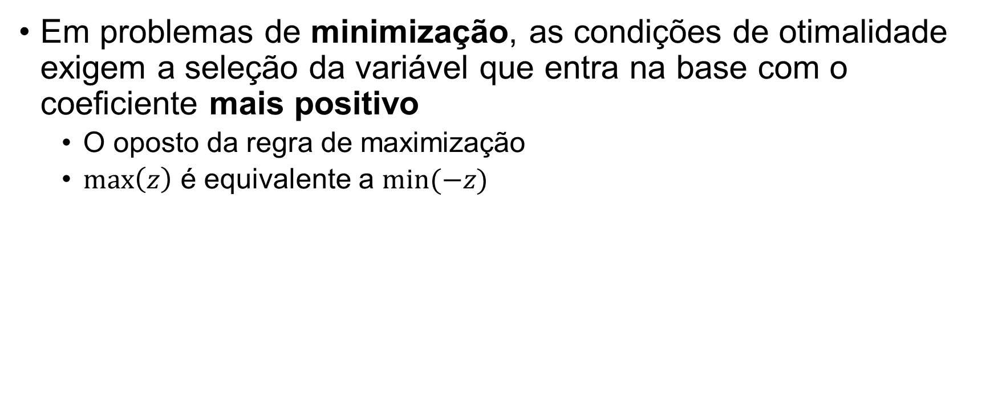
Detalhes de cálculo do algoritmo simplex
Em problemas de minimização, as condições de otimalidade exigem a seleção da variável que entra na base com o coeficiente mais positivo
O oposto da regra de maximização
$\max\left(z\right)$ é equivalente a $min⁡(−z)$

Slide 50
Resumo do método simplex
Condição de otimalidade
A variável que entra na base em um problema de maximização (minimização) é a viável não básica que tiver o coeficiente mais negativo (positivo) na linha z.
O ótimo é alcançado na iteração em que todos os coeficientes da linha $z$ das variáveis não básicas forem não negativos (não positivos).
O ótimo é alcançado na iteração em que todos os coeficientes da linha 𝑧 das variáveis não básicas forem não negativos (não positivos).
Condição de viabilidade
Tanto para os problemas de maximização quanto para os de minimização, a variável que sai da base é a variável básica associada com a menor razão não negativa.

Slide 51
Resumo do método simplex
Operações de linha por Gauss-Jordan
Linha pivô
Substitua a variável que sai da base na coluna Base pela variável que entra na base
Nova linha pivô = Linha do pivô atual ÷ Elemento pivô
Todas as outras linhas, incluindo z
Nova linha = (Linha atual)-(Coeficiente da coluna pivô)
x(Nova linha do pivô)

Slide 52
Resumo do método simplex
As etapas do método simplex são:
Etapa 1: Determine uma solução básica inicial viável.
Etapa 2: Selecione uma variável para entrar na base usando a condição de otimalidade. Pare aqui se não houver nenhuma variável para entrar na base; a última solução é a ótima. Senão, passe para a etapa 3.
Etapa 3: Selecione uma variável para sair da base usando a condição de viabilidade.
Etapa 4: Determine a nova solução básica usando os cálculos de Gauss-Jordan adequados. Passe para a etapa 2.

Slide 53
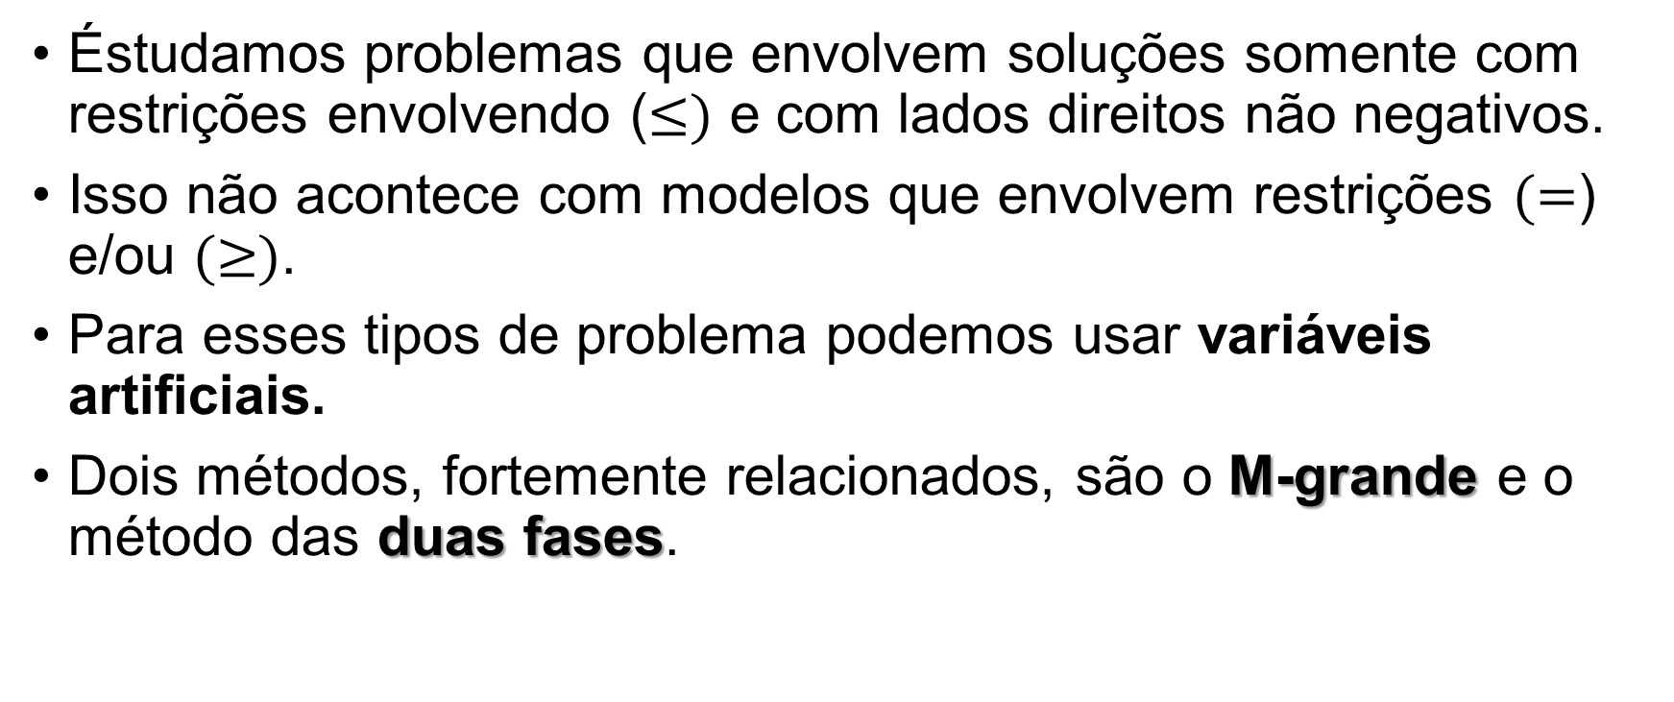
Solução inicial artificial
Éstudamos problemas que envolvem soluções somente com restrições envolvendo ($≤)$ e com lados direitos não negativos.
Isso não acontece com modelos que envolvem restrições $(=$) e/ou $(≥)$.
Para esses tipos de problema podemos usar variáveis artificiais.
Dois métodos, fortemente relacionados, são o M-grande e o método das duas fases.

Slide 54
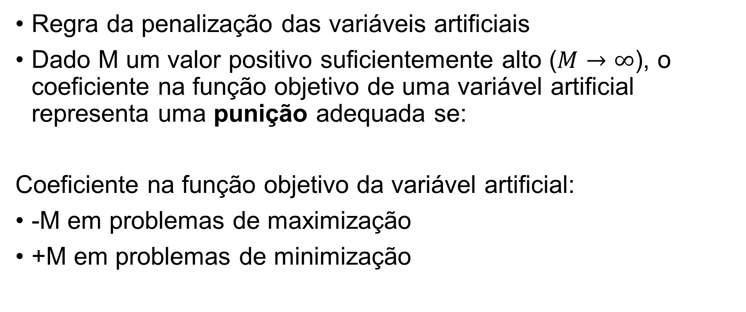
Método do M-grande
Regra da penalização das variáveis artificiais
Dado M um valor positivo suficientemente alto ($M→∞$), o coeficiente na função objetivo de uma variável artificial representa uma punição adequada se:
Coeficiente na função objetivo da variável artificial:
-M em problemas de maximização
+M em problemas de minimização

Slide 55
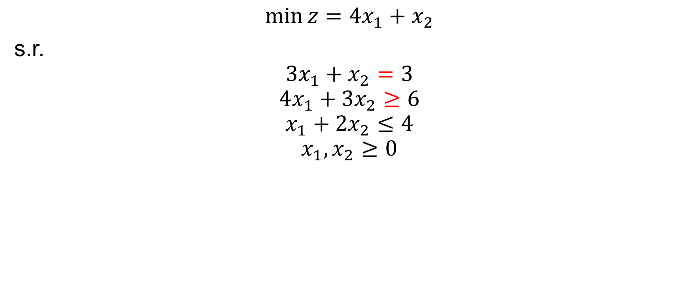
Método do M-grande
$$\min{z=4x_{1}+x_{2}}$$
s.r.
$$3x_{1}+x_{2}=3$$
$$4x_{1}+3x_{2}≥6$$
$$x_{1}+2x_{2}≤4$$
$$x_{1},x_{2}≥0$$

Slide 56
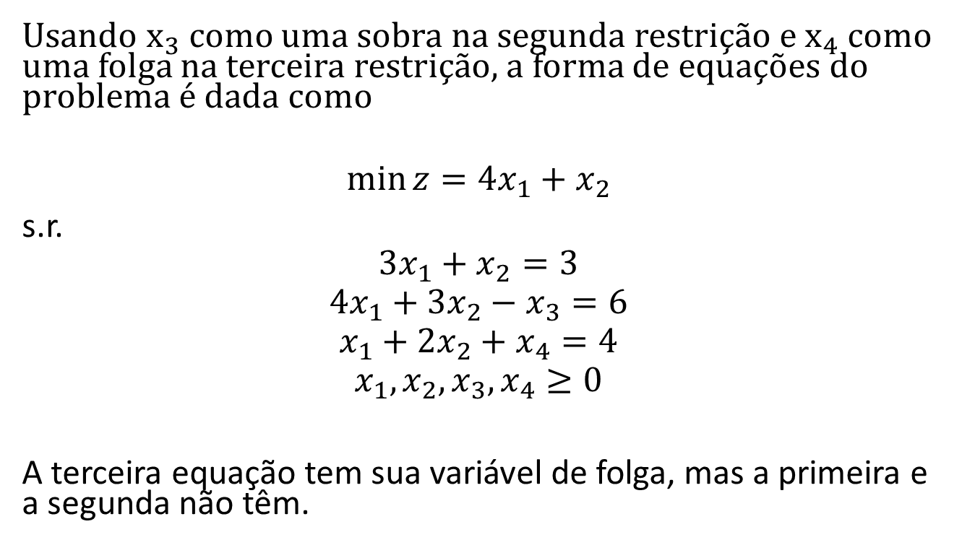
Método do M-grande
Usando $x_{3}$ como uma sobra na segunda restrição e $x_{4}$ como uma folga na terceira restrição, a forma de equações do problema é dada como
$$\min{z=4x_{1}+x_{2}}$$
s.r.
$$3x_{1}+x_{2}=3$$
$$4x_{1}+3x_{2}−x_{3}=6$$
$$x_{1}+2x_{2}+x_{4}=4$$
$$x_{1},x_{2},x_{3},x_{4}≥0$$
A terceira equação tem sua variável de folga, mas a primeira e a segunda não têm.

Slide 57
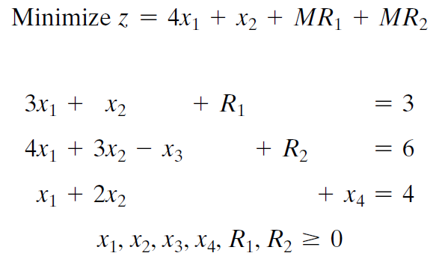
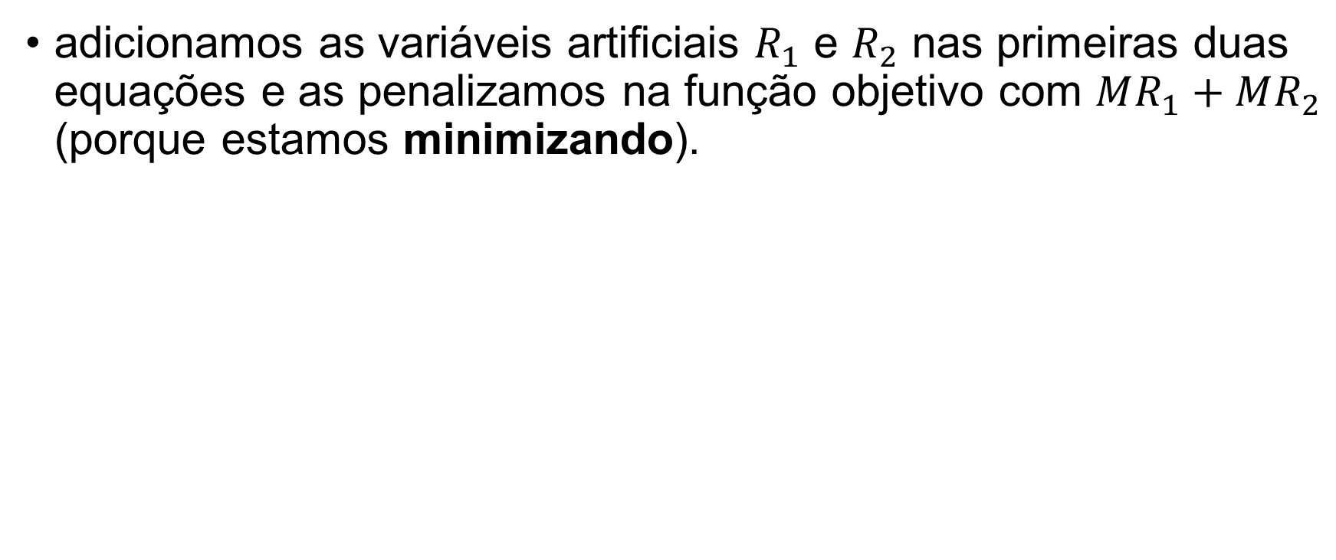
Método do M-grande
adicionamos as variáveis ​​artificiais $R_{1}$ e $R_{2}$ nas primeiras duas equações e as penalizamos na função objetivo com $MR_{1}+MR_{2}$ (porque estamos minimizando).
s.r.

Slide 58
Método do M-grande
Do ponto de vista computacional, resolver esse problema requer a substituição de M com um valor numérico (suficientemente grande).
De forma didática se pode manipular M algebricamente no quadro simplex.
O valor de M depende do problema, ele deve ter uma ordem de grandeza relativamente superior aos demais coeficientes.

Slide 59
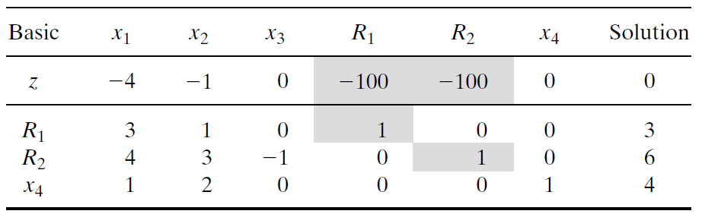
Método do M-grande
Não resulta em zero!

Slide 60

Método do M-grande
Tornar a linha z consistente com o resto da tabela com a correção para o M imposto
$$Nova linha z=Linha z anterior+(M×linha R_{1}+M×linha R_{2})$$
 | x1 | x2 | x3 | R1 | R2 | x4 | Solução
z | -4 | -1 | 0 | -100 | -100 | 0 | 0
100xR1 | 300 | 100 | 0 | 100 | 0 | 0 | 300
100xR2 | 400 | 300 | -100 | 0 | 100 | 0 | 600
z' | 696 | 399 | -100 | 0 | 0 | 0 | 900

Slide 61
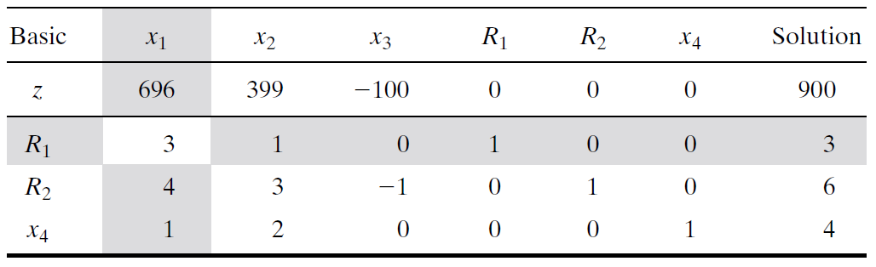
Método do M-grande

Slide 62

Método do M-grande: última iteração
Na última iteração, as variáveis artificiais saem da solução básica (zero).
Essas variáveis saem logo na primeira e segunda iterações das soluções básicas.
Isso acontece devido à punição aplicada.
$x_{1}$= $\frac{2}{5},x_{2}\text{= }\frac{9}{5},z\text{= }\frac{17}{5}$

Slide 63
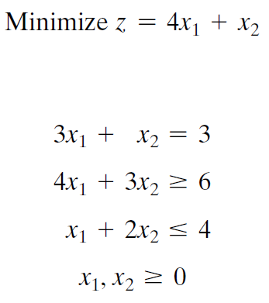
Exercício – Resolver o mesmo problema no TORA usando M-grande

Slide 64
Método das duas fases
No método M, o uso da penalidade M pode resultar em erro de arredondamento do computador.
Valores muito grandes
O método de duas fases elimina o uso da constante M completamente.
Como o nome sugere,o método resolve o PL em duas fases: a Fase I tenta encontrar uma solução viável inicial e, se for encontrada, a Fase II é invocada para resolver o problema original.

Slide 65
Método das duas fases
FASE I
Coloque o problema na forma de equação e adicione as variáveis artificiais necessárias às restrições (exatamente como no método M) para garantir uma solução básica inicial.
Em seguida, encontre uma solução básica para as equações resultantes que sempre minimiza a soma das variáveis artificiais, independentemente de se o PL é maximização ou minimização.
Se o valor mínimo da soma for positiva, o problema de PL não tem solução viável. De outra forma, prossiga para a Fase II.

Slide 66
Método das duas fases
FASE II
Use a solução viável da Fase I como uma solução básica inicial para o problema original.

Slide 67
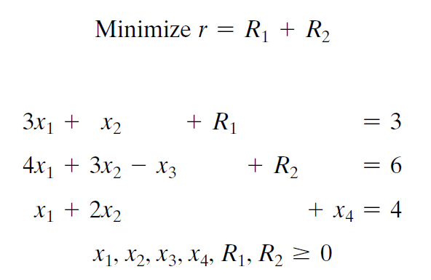
Método das duas fases
Fase I

Slide 68

Método das duas fases

Slide 69

Método das duas fases
$$Nova linha r=Antiga linha r+(1×Linha R_{1}+1×Linha R_{2})$$
 | x1 | x2 | x3 | R1 | R2 | x4 | Solução
r | 0 | 0 | 0 | -1 | -1 | 0 | 0
R1 | 3 | 1 | 0 | 1 | 0 | 0 | 3
R2 | 4 | 3 | -1 | 0 | 1 | 0 | 6
R1+R2 | 7 | 4 | -1 | 1 | 1 | 0 | 9
r' | 7 | 4 | -1 | 0 | 0 | 0 | 9

Slide 70


Método das duas fases
Na última iteração, temos a seguinte tabela simplex
Solução $x_{1}=\frac{3}{5}, x_{2}=\frac{6}{5}$ e $x_{4}=1$

Slide 71

Método das duas fases
Após apagar as variáveis artificiais (remover as colunas da tabela) podemos escrever o problema original:
Isso é possível porque elas não são básicas!

Slide 72

Método das duas fases
De maneira geral a Fase I transformou as equações de restrições originais de tal maneira que exista uma solução inicial viável para o problema.

Slide 73

Método das duas fases
Novamente, como as variáveis básicas $x_{1}$ e $x_{2}$ tem coeficientes não nulos na linha z, eles devem ser substituídos pela operação:
$$Nova linha z=Antiga linha z+(4×Linha x_{1}+1×Linha x_{2})$$

Slide 74

Método das duas fases
Essa é a tabela inicial para a fase II
O ótimo é encontrado após mais uma iteração.

Slide 75
Exercício – Resolver o mesmo problema no TORA usando o método das duas fases

Slide 76
Muito Obrigado!

